Slide 1

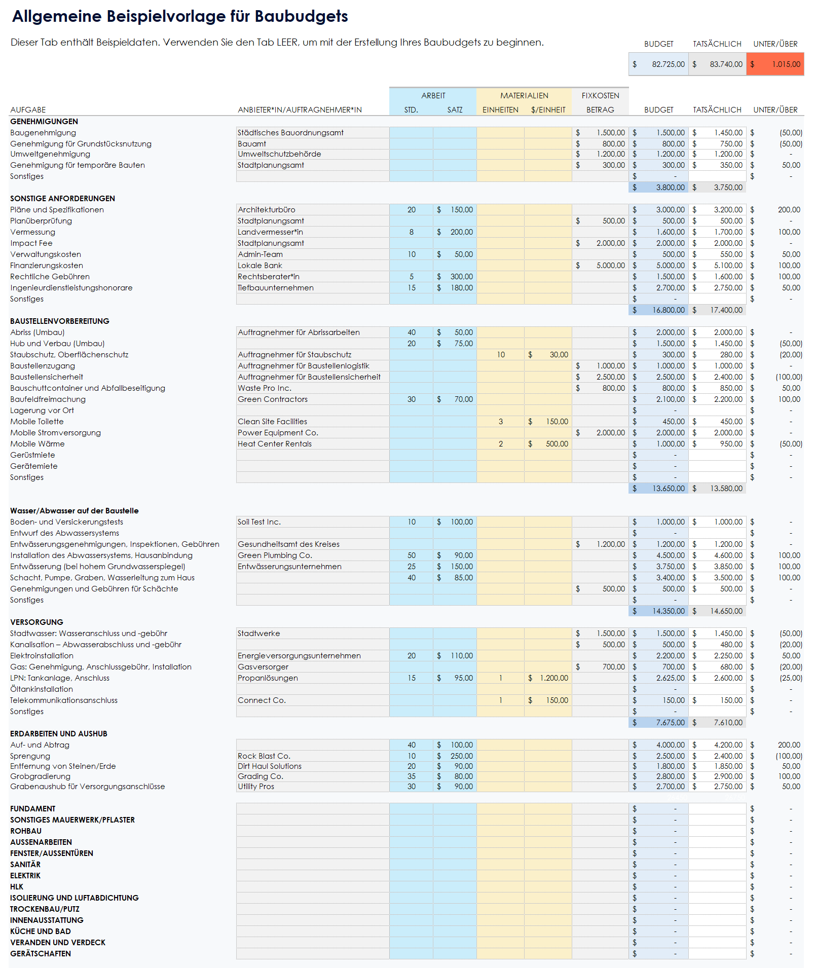
PowerPoint-Vorlage für Baubudgets
Verwenden Sie die Allgemeine Beispielvorlage für Baubudgets für Excel, um Budgetdetails nachzuverfolgen und Gesamtsummen für Infografiken zu berechnen.

Slide 2
Baubudget
Projekttitel
123 Avenue A
10001 Ort, Bundesland
000 000 0000
Web-Adresse
Auftragnehmer*in
Datum
Auftragnehmername
00.00.0000

Slide 3
Projekttitel
Projektstatus
In Bearbeitung
% Abgeschlossen
75 %
Voraussichtliches Startdatum
Voraussichtliches Enddatum
00.00.0000
00.00.0000
Version
Projektmanager*in
0.0.0
PM-Name

Slide 4




Budget | 369.725 €
Tatsächlich | 339.425 €
Projektkosten
Bezahlter Betrag
Geschuldeter Betrag
Geschätzter Gewinn
400.000 €
310.000 €
90.000 €
285.000 €
Beschreibung | Budget | Tatsächlich
Genehmigungen | 3.800 € | 3.750 €
Sonstige Anforderungen | 16.800 € | 17.400 €
Baustellenvorbereitung | 13.650 € | 13.580 €
Wasser/Abwasser auf dem Grundstück | 14.350 € | 14.650 €
Versorgung | 7.675 € | 7.610 €
Erdarbeiten und Aushub | 26.450 € | 26.750 €
Fundament | 18.500 € | 16.500 €
Sonstige Maurerarbeiten/Pflasterarbeiten | 19.500 € | 22.000 €
Rohbau | 22.000 € | 18.000 €
Außenarbeiten | 32.000 € | 35.000 €
Fenster und Türen (außen) | 18.000 € | 14.300 €
Sanitär | 16.000 € | 12.000 €
Elektrik | 28.000 € | 25.000 €
HLK | 11.000 € | 9.500 €
Isolierung und Luftabdichtung | 4.500 € | 4.000 €
Trockenbau und Putz | 18.000 € | 14.800 €
Innenausstattung | 18.500 € | 16.000 €
Küche und Bad | 58.000 € | 62.000 €
Veranden und Verdeck | 8.500 € | 5.300 €
Gerätschaften | 14.500 € | 1.285 €

Slide 5
Kommentare
Kommentartext
Bereitgestellt von Smartsheet, Inc.

Slide 6
HAFTUNGSAUSSCHLUSS Alle von Smartsheet auf der Website aufgeführten Artikel, Vorlagen oder Informationen dienen lediglich als Referenz. Wir versuchen, die Informationen stets zu aktualisieren und zu korrigieren. Wir geben jedoch, weder ausdrücklich noch stillschweigend, keine Zusicherungen oder Garantien jeglicher Art über die Vollständigkeit, Genauigkeit, Zuverlässigkeit, Eignung oder Verfügbarkeit in Bezug auf die Website oder die auf der Website enthaltenen Informationen, Artikel, Vorlagen oder zugehörigen Grafiken. Die Nutzung dieser Informationen erfolgt deshalb auf eigenes Risiko.

